Slide 1

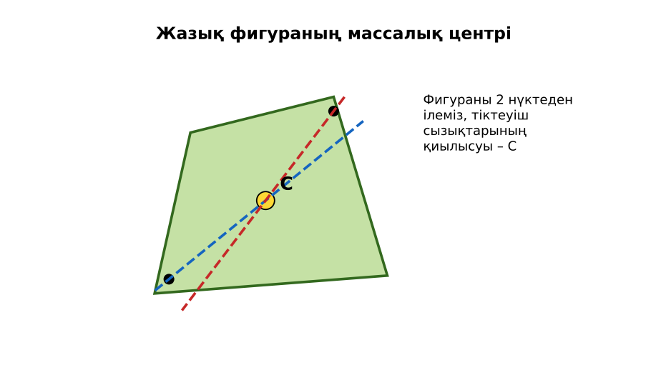
ФИЗИКА · 7-СЫНЫП · 59-САБАҚ
Бөлім: Күш моменті
№8 зертханалық жұмыс. «Жазық фигураны массалар Центрін анықтау»
Педагог: ______________________
Құндылық: Әділдік және жауапкершілік
Notes:
Сабақтың тақырыбы: №8 зертханалық жұмыс. «Жазық фигураны массалар Центрін анықтау». Бөлім: Күш моменті. Ұйымдастыру кезеңі: сәлемдесу, түгендеу, бағалау парағын тарату. (Тақырып пен сурет шертілгенде пайда болады.)

Slide 2

Сабақтың мақсаты
Сабақтың басы · 5 мин
Оқу мақсаттары (бағдарлама)
Сабақ соңында біз:
7.2.4.3 – жазық фигураның массалық центрін тәжірибеде анықтау
7.1.3.3 – физика кабинетінде қауіпсіздік ережелерін білу және сақтау
1
Жазық фигураның массалық центрін тәжірибеде анықтайды
2
Ілу әдісін және тіктеуішті дұрыс қолданады
3
Тәжірибе нәтижесін теңестіру арқылы тексереді
4
Әдістің дәлдігіне әсер ететін факторларды бағалайды
Notes:
Мақсаттарды бір-бірлеп шертіп ашыңыз. Проблемалық жағдаяттан кейін осы слайдқа оралып, мақсатты оқушылармен бірге тұжырымдаңыз.

Slide 3


Білімді өзектендіру: «Қар кесегі»
Сабақтың басы · 5 мин
Бірінші оқушы «Дененің массалық центрі» тақырыбынан бір ұғымды айтады, келесісі оны қайталап, жаңасын қосады.
Өткен тақырып: Дененің массалық центрі
Әділдік және жауапкершілік
«Ғылым таппай мақтанба» – Абай Құнанбайұлы.
Notes:
Әдіс: «Қар кесегі». Бірінші оқушы «Дененің массалық центрі» тақырыбынан бір ұғымды айтады, келесісі оны қайталап, жаңасын қосады. Шерткенде құндылық пен дәйексөз шығады: «Ғылым таппай мақтанба» – Абай Құнанбайұлы.

Slide 4


Проблемалық жағдаят
Сабақтың басы · 5 мин
Пішіні дұрыс емес картон фигураның массалық центрін есептеусіз қалай табуға болады?
Болжамдарыңды айтыңдар! Бүгінгі сабақтың тақырыбы қандай болуы мүмкін?
Notes:
Проблемалық сұрақты оқып, болжамдарды тыңдаңыз. Шерткенде төменгі тапсырма шығады. Жауапқа сабақ соңында қайта оралыңыз.

Slide 5

Теориялық негіз
Сабақтың ортасы · 7 мин
Фигураны кез келген нүктеден ілсек, массалық центр ілу нүктесі арқылы өтетін тік сызықта жатады.
Екі түрлі нүктеден ілгенде сызықтардың қиылысуы – массалық центр.
Тексеру: фигура массалық центрде ине ұшында тепе-теңдікте тұрады.
Массалық центрді ілу әдісімен анықтау
Notes:
Әдіс: «Кубизм» (Блум кубигі). Топтар кезекпен кубикті лақтырып, түскен тапсырманы орындайды: «Ата», «Түсіндір», «Мысал келтір», «Салыстыр», «Талда», «Баға бер». Тармақтар шерткен сайын бір-бірлеп шығады – әрқайсысын талқылаңыз.

Slide 6

Суретпен жұмыс
Сабақтың ортасы · 7 мин
Суретте не бейнеленген? Қандай физикалық шамалар мен заңдылықтарды көрсетеді? Өз сөзіңмен түсіндір.
Notes:
«Суретті оқу» тапсырмасы: оқушылар жұппен суреттерді сипаттайды, мұғалім жетекші сұрақтар қояды. Суреттер шерткенде кезекпен шығады.

Slide 7


Құрал-жабдықтар
Сабақтың ортасы · 18 мин
Дұрыс емес пішінді картон фигура
Штатив
Түйреуіш
Тіктеуіш (жіп + жүк)
Қарындаш
Сызғыш
Notes:
Алдымен қауіпсіздік ережелерін қайталаңыз. Құралдарды шерткен сайын көрсетіп, атауын оқушыларға айтқызыңыз.

Slide 8
Жұмыс барысы
Сабақтың ортасы · 18 мин
Фигураның шетіне 3 тесік жаса.
Фигураны 1-тесіктен штативке іліп, тіктеуішті сол түйреуішке іл.
Тіктеуіш бойымен сызық сыз.
2- және 3-тесіктерден ілу арқылы қайтала.
Сызықтардың қиылысу нүктесін (C) белгіле.
Фигураны C нүктесінде қарындаш ұшында теңестіріп тексер.
Notes:
Қадамдар шерткен сайын бір-бірлеп шығады. Топтарды аралап, кеңес беріңіз. ЕББҚ оқушыларына: аудио/бейне нұсқау, нұсқауды тақтаға жазып қою.

Slide 9

Өлшеу нәтижелерінің кестесі
Сабақтың ортасы · 18 мин
Ілу нүктесі | Сызық | Қиылысу нүктесі C | Тексеру нәтижесі
Кестені дәптерге сызып, өлшеу нәтижелерін енгізіңдер. Есептеп, қорытынды жазыңдар.
Notes:
Кесте – оқушылардың жұмыс парағы. Нәтижелерді топтар тақтаға шығарып салыстырады.

Slide 10

Нәтижені талдау: деңгейлік сұрақтар
Сабақтың ортасы · 8 мин
С
В
А
С деңгейі
В деңгейі
талдау, бағалау
А деңгейі
қолдану
білу, түсіну
Деңгейіңді өзің таңда. А деңгейін орындасаң – В деңгейіне өт!
Notes:
Деңгейлер баспалдақ сияқты шерткен сайын шығады. Саралау «Таңдау» арқылы. ЕББҚ оқушыларына: аудио/бейне нұсқау, нұсқауды тақтаға жазып қою; суретті тірек-сызба және қадамдық нұсқаулық.

Slide 11

А деңгейі: білу, түсіну
Сабақтың ортасы · 8 мин
А
Неліктен фигураны кемінде екі нүктеден ілу керек?
Жауабы: Бір сызық – центр жатқан түзу ғана; екінші сызықпен қиылысу нүктені береді.
Notes:
Жауап кілті шерткенде ғана шығады – оқушылар орындап болғаннан кейін көрсетіңіз. А деңгейі: Бір сызық – центр жатқан түзу ғана; екінші сызықпен қиылысу нүктені береді.

Slide 12
В деңгейі: қолдану
Сабақтың ортасы · 8 мин
В
Үш сызық бір нүктеде қиылыспаса, оның себебі неде? Қателікті бағала.
Жауабы: Ілу кезіндегі үйкеліс, сызықты дәл сызбау, картонның біртекті еместігі.
Notes:
Жауап кілті шерткенде ғана шығады – оқушылар орындап болғаннан кейін көрсетіңіз. В деңгейі: Ілу кезіндегі үйкеліс, сызықты дәл сызбау, картонның біртекті еместігі.

Slide 13
С деңгейі: талдау, бағалау
Сабақтың ортасы · 8 мин
С
Массалық центр фигураның сыртында болуы мүмкін бе? Мысал келтір (сақина, бумеранг) және тәжірибемен дәлелдеу жолын ұсын.
Жауабы: Иә; сақинаның центрі – ортасындағы бос нүкте.
Notes:
Жауап кілті шерткенде ғана шығады – оқушылар орындап болғаннан кейін көрсетіңіз. С деңгейі: Иә; сақинаның центрі – ортасындағы бос нүкте.

Slide 14


Бекіту: Wordwall викторинасы
Сабақтың соңы · 7 мин
1
Массалық центр қалай табылды?
сызықтар қиылысы
2
Тіктеуіш нені көрсетеді?
тік бағытты
Wordwall
3
Тексеру тәсілі?
теңестіру
Notes:
Жауаптар жасыл белгімен шерткен сайын бір-бірлеп шығады. 1) сызықтар қиылысы; 2) тік бағытты; 3) теңестіру. Онлайн нұсқасын Wordwall платформасында дайындаңыз (https://wordwall.net/).

Slide 15

Рефлексия: «PMI» (Плюс – Минус – Қызықты)
Сабақтың соңы · 7 мин
Сабақтың жақсы жағы, жетілдіретін тұсы және қызықты сәті.
9–10 балл
Өте жақсы
7–8 балл
Жақсы
5–6 балл
Қанағаттанарлық
0–4 балл
Қолдау қажет
Notes:
Рефлексияны 2–3 минутта өткізіңіз. Бағалау шкаласы бойынша оқушылар өз балын анықтайды.

Slide 16

Үй тапсырмасы
Сабақтың соңы · 7 мин
А
А деңгейі
В
В деңгейі
С
С деңгейі
Жұмыс есебі.
Қазақстан картасы пішінді картонның массалық центрін табу.
Массалық центрі сыртында жатқан денелерге 3 мысал.
Notes:
Үй тапсырмасы сараланған: оқушы деңгейін өзі таңдайды. Kundelik.kz-ке енгізіңіз.

Slide 17
Сабаққа белсенді қатысқандарыңа рахмет!
«Ғылым таппай мақтанба» – Абай Құнанбайұлы.
Notes:
Сабақты қорытындылау.

